Slide 1
Тема 7. PR - технології іміджування держави

Slide 2
1. Поняття «імідж держави» та «імідж країни».
2. Поняття державного бренду.
3. Програми державного інформаційного брендингу країн світу.
4. Формування іміджу країну у світовій громадській думці.

Slide 3
Поняття «імідж держави» та «імідж країни»
Бурхливі зміни другої половини ХХ — початку ХХІ ст. в житті світової спільноти (серед яких завершення «холодної війни», інформаційний прогрес людства, швидкі темпи всебічної глобалізації) спричинили розмиття державних кордонів, посилення міждержавної конкуренції, інформаційно-комунікативних дій та інтересів з боку всіх держав. За цих умов феномен іміджу держави, відомий ще за часів Нікколо Макіавеллі як «державна маска», набуває нового сенсу і стає стратегічним ресурсом кожної держави. Нині на політичній карті світу справді важко відшукати державу, що не цікавилася б тим, який імідж вона має. Адже цілеспрямована політика формування привабливого образу держави сприяє захисту її національних інтересів, досягненню зовнішньополітичних цілей і створенню атмосфери підтримки світовою спільнотою її кроків на міжнародній арені. Інформаційні технології дедалі більше перетворюються на інструмент політичного впливу. Миттєве поширення новин в Інтернеті означає, що координатори будь-якої PR-програми мають працювати, збирати і розповсюджувати інформацію швидше, ніж раніше, аби постійно тримати політичне керівництво в курсі подій і робити своєчасні рекомендації стосовно реагування на ту чи іншу подію.

Slide 4
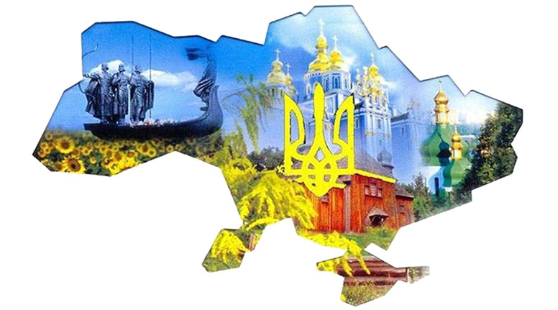
В Україні основну координуючу функцію у створенні позитивного образу країни покладено на МЗС. Використання сучасних технологій паблік рилейшнз полегшує виконання міністерством його координаційних функцій у міру того, як інші державні установи чимраз більше залучаються до діяльності на міжнародній арені. Комп’ютерні мережі створюють можливості для безперервного спілкування МЗС з іншими закладами, надання Міністерству закордонних справ оперативної інформації.
Отже, PR-програма — це не альтернатива створенню іміджу, а доповнення до традиційних методів його формування. Посилення процесів глобалізації знайшло відображення в необхідності використання нової технології PR брендинг країни. Такі традиційні характеристики, як обсяг ВВП, політична система чи культура багатьма політологами розглядаються як певний політичний бренд, тобто рівень довіри до країни, що заохочує інвестиційну політику суб’єктів міжнародних відносин.
Міжнародну думку про країну формують ЗМІ, історія, традиції, особисті враження окремих осіб. А ці враження формуються під впливом найрізноманітніших факторів: від політичної ситуації до обстановки на вулиці. Часто імідж країни асоціюється з іменами сучасних або історичних відомих людей, діячів культури і спорту.

Slide 5
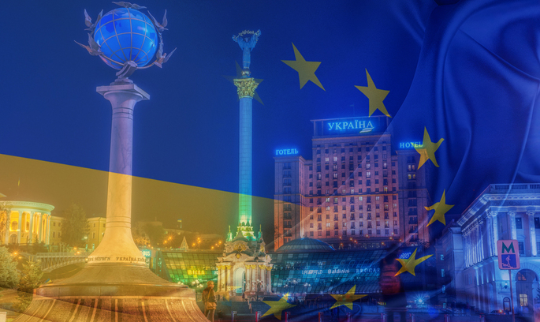
Як стверджують провідні фахівці з PR, політичний імідж держави — це уявний образ певної держави, що формується у свідомості громадян країни і закордонної аудиторії під час комунікативної взаємодії суб’єктів економічного, соціального та політичного життя як всередині країни, так і за її межами.
Слід підкреслити, що імідж держави — це не лише психічний образ свідомості як відображення дійсності, це цілеспрямоване змодельоване спеціалістами відображення дійсності — віртуальний образ. Імідж держави має чотири базові компоненти, котрі можна розглядати як рівні іміджу. По-перше, це певний початковий матеріал, який попередньо опрацьовують для мінімізації негативних і максимізації позитивних якостей. По-друге, це сама така модель, накладена на підготовлений початковий матеріал. По-третє, це неминучі викривлення, які вносяться каналами трансляції іміджу (передусім ЗМІ) і засобами його тиражування. І по-четверте, це результат активної власної роботи аудиторії та певного суб’єкта сприйняття, котрий конструює у своїй свідомості підсумковий цілісний імідж на основі моделі, що нав’язується, але з урахуванням власних уявлень. Імідж держави як її образ, що конструюється цілеспрямовано, має два основні об’єкти: суспільство всередині країни і світову спільноту. Цілком очевидно, що кожна держава потребує позитивного політичного іміджу, який сприятиме її соціально-економічному та політичному розвитку й розширенню зв’язків із зовнішнім світом.

Slide 6
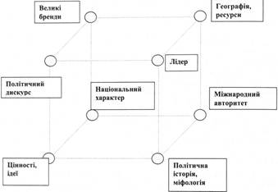
Найважливішою характерною рисою іміджу держави, як підкреслюють більшість дослідників, є його функціональність. Інакше кажучи, створення певного іміджу держави не є са-моціллю. Покращуючи імідж країни, ми насамперед намагаємося досягнути за його допомогою певних цілей. Отже, у контексті внутрішнього наповнення імідж держави виконує такі функції. По-перше, це зміцнення і збереження солідарності в суспільстві й запобігання соціально-класовим конфліктам. Позитивний імідж держави допомагає владному класу зберігати обраний шлях розвитку суспільства і держави і залишитися при владі. Сприятливий внутрішньополітичний імідж формує позитивний настрій населення в період проведення активних соціальних змін. Серед зовнішніх функцій міжнародного іміджу слід виокремити такі: — активна інтеграція до світового політичного та економічного суспільства, адже в умовах всебічної глобалізації політична ізоляція держави на міжнародній арені через її негативне сприйняття світовою спільнотою може призвести до гуманітарної та соціальноекономічної катастрофи (КНДР, Ірак за часів Хусейна та ін.); — гарантування безпеки країни від політичного і воєнного тиску ззовні; — забезпечення підтримки світовою спільнотою владної еліти як ресурсу боротьби з опозицією; — підтримка національного бізнесу і приваблення іноземних інвестицій; — сприяння розвитку туристичної сфери; — підтримка та захист громадян у їх зовнішніх стосунках.

Slide 7
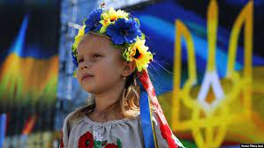
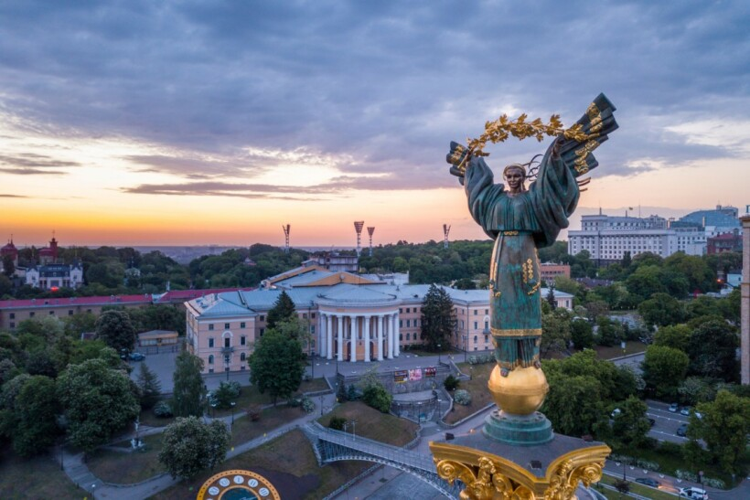
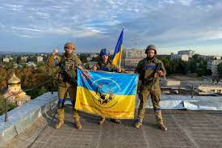
Проблемним питанням з погляду теорії та практики є співіснування обох політичних іміджів держави — внутрішнього і зовнішнього. Звичайно, що ідеальним варіантом є співіснування обох позитивних іміджів, коли соціальні цінності певної країни відповідають системі світових цінностей — таких як «свобода людини», «мир у всьому світі», «свобода слова і совісті», «національний суверенітет». До речі, саме на цьому ґрунтуються зовнішній і внутрішній політичні іміджі США. Однак на практиці досягнути цього ідеального стану досить важко. Країни мусульманського Сходу частіше віддають перевагу створенню сильного внутрішнього іміджу як запоруки внутрішньої політичної стабільності. Подекуди видається, що процеси всебічної глобалізації змусять всі держави світу зосередити першочергову увагу саме на створенні і підтримці свого привабливого зовнішнього іміджу.
Міжнародний образ держави, його привабливість формується і зумовлений впливом багатьох факторів. Особливості регіону, національних традицій, історичної пам’яті народу, ідеології тощо створюють цілісний образ, на основі якого ідентифікують певну державу серед усієї світової спільноти.

Slide 8
Отже, політичний імідж держави — явище багатокомпонентне, складне за структурою. Сучасні дослідження з політології, соціології та політичної іміджелогії дають змогу виокремити такі структурні складові політичного іміджу держави:
• суб’єктивні — імідж політичного лідера, імідж політичної еліти, імідж політичних інститутів влади, імідж політичних партій, що перебувають при владі, та опозиційних, імідж збройних сил, імідж дипломатів;
• об’єктивні — іміджі: політичного режиму, рівня демократії, соціально-економічного розвитку, законодавчих і судово-виконавчих, релігійних стосунків, зовнішньополітичних акцій;
• часові — культурно-історичні факти, сучасні політичні події, політичні прогнози;
• комунікативні — модель іміджу, канали трансляції та тиражування, реципієнти.

Slide 9
Бренд держави - це специфічний знаковий символ, що включає комплекс уявлень, які відображають кращі і унікальні характеристики цієї держави у зовнішньому середовищі і сприяють його сприятливого сприйняття в світі. Як і зовнішня культурна політика, національний брендинг націлений на створення позитивного іміджу країни, але досягається ця мета переважно маркетинговими, а не дипломатичними прийомами.
Сутність бренду країни полягає в сукупності вічних цінностей, що відображають своєрідність, неповторні, оригінальні, широко відомі, які отримали громадське визнання характеристики даної країни і спільноти. Бренд формується на основі яскраво вираженого позитивного іміджу країни, в основі якого лежать її унікальні особливості.
Поняття бренду держави дискусійно. Служило спочатку економічною категорією, в 90-і рр. XX ст. воно стало активно застосовуватися і до різних територій: державам, регіонах, містах, давши життя цілому напрямку в політичному маркетингу - територіальному брендингу. Основна ідея концепції державного брендінгу полягає в тому, що подібно брендам комерційним, бренди у зовнішній політиці базуються на довірі і задоволеності клієнтів .
2.Поняття державного бренду

Slide 10
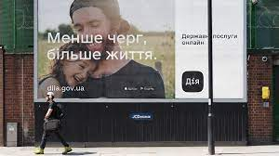
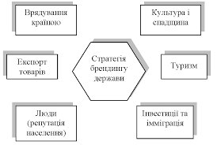
2.Поняття державного бренду
Можна виділити кілька основних причин проведення брендінгових кампаній державами:
• економічні, спрямовані на залучення інвестицій;
• політичні, спрямовані на підтримку політичної сили, міжнародного авторитету держави;
• пропагандистські, спрямовані на маніпулювання суспільною свідомістю відповідно до визначеними інтересами держави;
• освітні, спрямовані на залучення студентів з інших держав для навчання, а також іноземних спеціалістів, відомих вчених, викладачів;
• туристські, спрямовані на залучення туристів.

Slide 11
У структуру бренду країни входять наступні елементи:
• бренд певного товару або послуги (наприклад, при згадці про Німеччину на думку спадають автомобілі Mercedes або BMW ; про Італію - Ferrari , про Кореї - продукцій компаній LG або Samsung; про США - McDonald's );
• певні дії або обставини (наприклад, при згадці про США - Apollo 9 і перша людина на Місяці);
• певні природні особливості (наприклад, Танзанія і гора Кіліманджаро; Намібія і її пустелі; Сейшели і пляжі);
• творіння людини (наприклад, Єгипет і піраміди).
Держави використовують для власного брендингу сформовані уявлення про них, а також деякі етнічні стереотипи. Так, Німеччина успішно експлуатує в брендінгу уявлення про високу якість виробництва у німецької нації, Англія - про консерватизм, США - про практичність
2.Поняття державного бренду

Slide 12
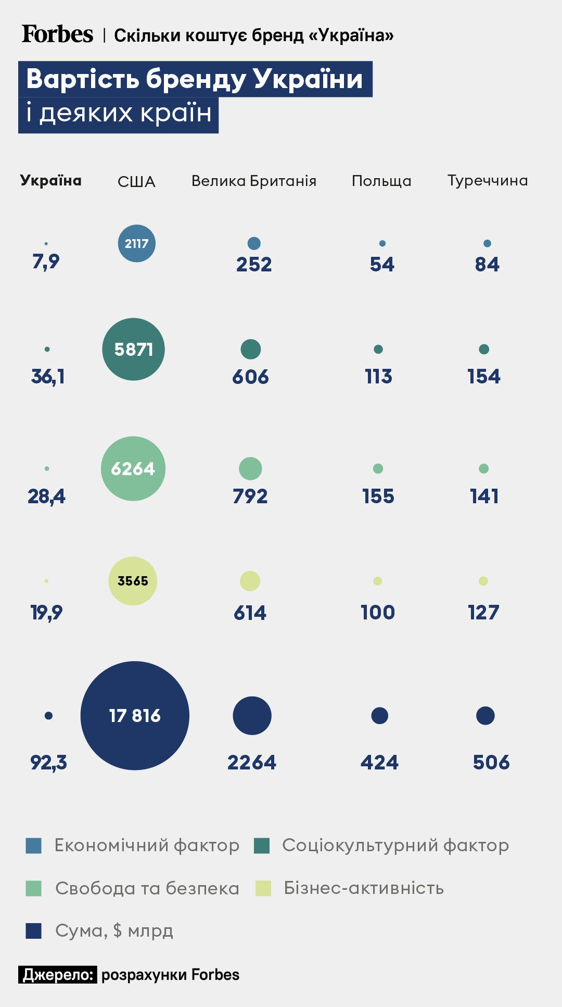
«2022 року Україна, безперечно, зміцнила свій національний бренд у світі», – такими словами починається Звіт про сприйняття України у світі у 2022 році, який підготувала ГО Brand Ukraine за сприяння Міністерства закордонних справ.
На підтримку такого висновку автори звіту наводять чимало даних. Україна стала другою країною за рівнем поінформованості про її новини: 79% громадян світу бачили, чули або читали новини про неї. Цікавість до України – інтенсивність запитів у Google – зросла на порядок, 71% людей у світі підтримували Україну, 54% громадян по всьому світу почали краще ставитися до нашої країни.
Очевидно, що тригер для цього – війна: безпричинне вторгнення Росії та героїчний опір українців стали головним метасюжетом для світу в 2022 році. Чому ж за такого зростання впізнаваності та знання бренду «Україна» його грошова оцінка драматично впала на 22%?
Вимірювання вартості бренду країн – специфічна справа, де всі критерії так чи інакше «дисконтуються» на розмір економіки (ВВП). Тому спрогнозувати більшість «п’єдесталу» у наступному Рейтингу національних брендів не дуже складно: США; Китай; Німеччина, Британія і Японія позмагаються за третє місце.
Український ВВП за 2022‐й впав на 29,1%, і той факт, що вартість бренду впала суттєво, менше говорить про позитивні тенденції всередині «брендового калькулятора». Для порівняння: ВВП Росії, за офіційними даними, впав минулоріч на 2,1%, а бренд країни втратив у ціні понад 13%.
Міжнародні компанії, які рахують вартість брендів країн, не розкривають деталей методології та розрахунків, тому Forbes попросив аналітичну компанію Saturday Team сконструювати інтегральну методологію оцінки брендів країн.

Slide 13
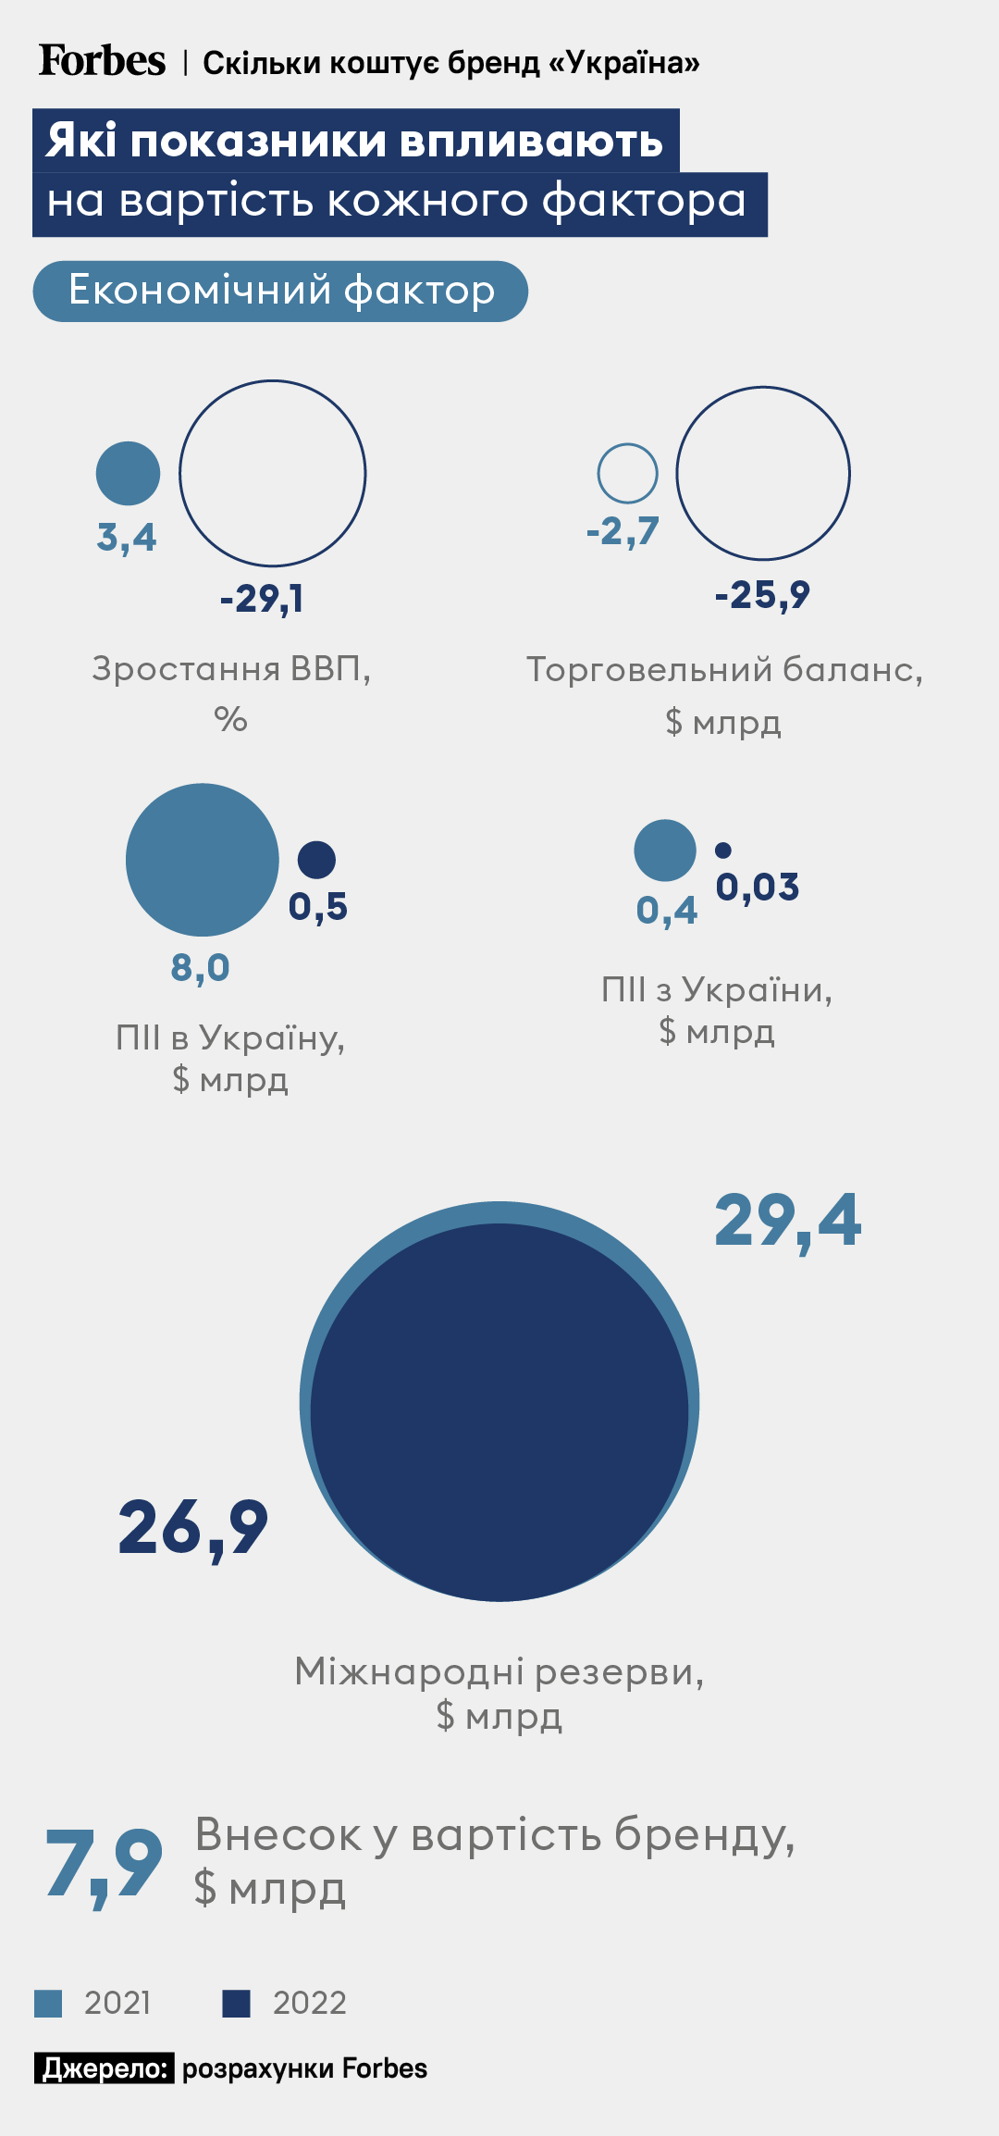
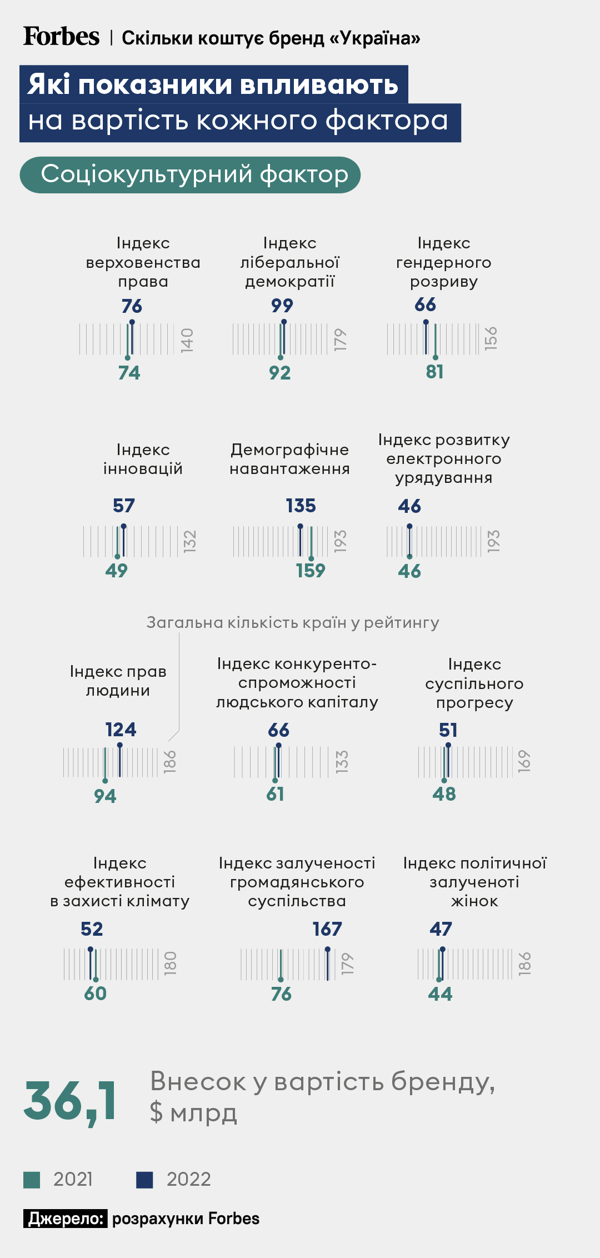

Slide 14
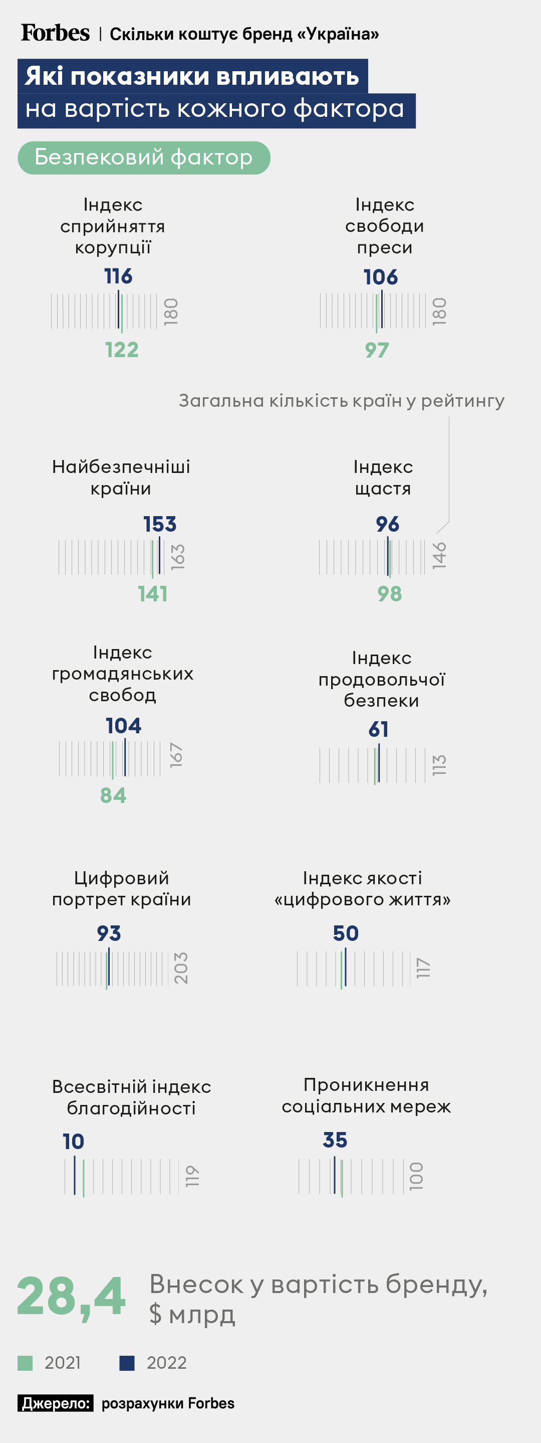

Slide 15
У бренда є важлива функція - позиціонування товару в умах споживача. Отже, призначення бренду держави - його позиціонування у зовнішньому середовищі. Бренд держави - це породження процесів глобалізації: він служить для ідентифікації товарів або послуг (або, як в нашому випадку, територій) і диференціації їх від конкурентів.
Головна мета державного брендіга - вибудовування і управління репутацією країни на світовій арені.
Завдання бренду держави:
• створити позитивний образ країни;
• відображати цінності живе там народу;
• передавати традиції, досягнення, унікальність;
• відправляти якесь повідомлення, в чомусь переконувати чи переконувати.

Slide 16
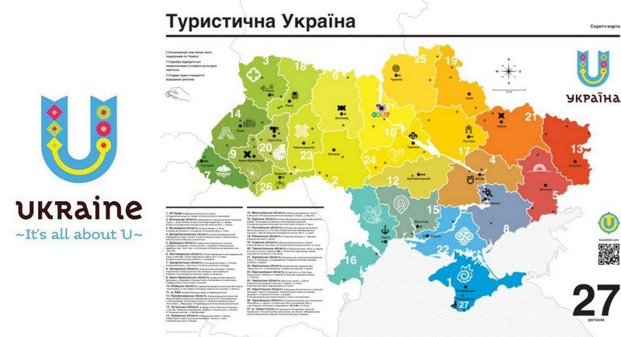
Виділяють два основних рівня державного брендінгу:
1) внутрішній - просування національного бренду на внутрішньому рівні, серед власного населення країни, що сприяє подоланню конфліктності в суспільстві, розвитку патріотизму і почуття ідентичності;
2) зовнішній - просування національного бренду держави на зовнішньому, міжнародному рівні, що допомагає йому закріплювати політичні успіхи на світовій арені, вибудовувати потрібний асоціативний ряд практично будь-якого своєю дією.
Ці два рівні національного брендингу тісно взаємопов'язані: стійкий, сильний міжнародний бренд країни будується тільки на основі сильного внутрішнього бренду.

Slide 17
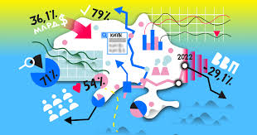
Крім того, виділяють наступні види брендів:
• бренди - історичні назви (міста, будівлі, пам'ятники);
• бренди-персоналії (державні діячі, письменники, вчені, полководці, спортсмени);
• бренди-товари (одяг, продукти харчування, вироби народних промислів);
• бренди-символи (триколор, кремлівська зірка, двоголовий орел).
У технологіях формування бренду країни зазвичай враховується ряд наступних компонентів:
• емоційні та функціональні переваги;
• клімат;
• транспортна доступність;
• можливість комунікації з туристами;
• привабливість з точки зору архітектури, культури;
• інвестиційна привабливість;
• валютні умови.
Також при формуванні брендингу країни враховують її географічне положення, природу і клімат, архітектуру, національний колорит, мова, кухню, місцеві традиції та національні свята, знаменитих жителів (політиків, спортсменів, артистів, музикантів, письменників, вчених, громадських діячів).

Slide 18
Ключовими елементами створення бренду країни є:
• індивідуальність (пам'ятки, що відрізняють країну від інших туристичних центрів);
• стереотипи (усталені аксіоматичні уявлення про країну), емоції ( "душевний" образ країни);
• атрибути бренду: загальноприйняті логотип і слоган країни.
На цих складових будується більшість маркетингових стратегій різних держав.

Slide 19
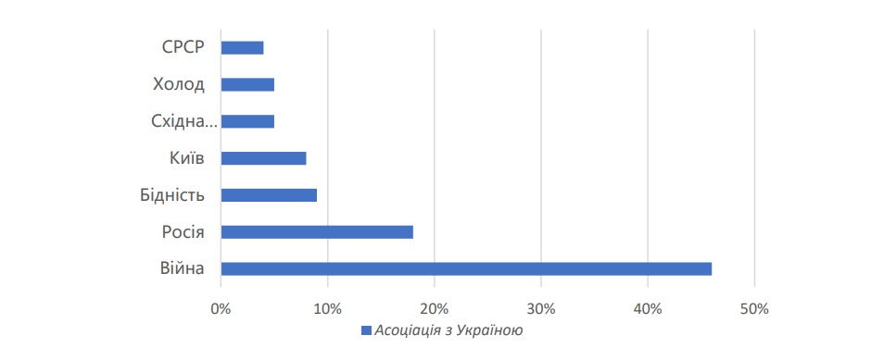
У 2015 році Інститут світової політики провів дослідження щодо іміджу України. Дослідження проводилось у шести найбільших за кількістю населення країнах ЄС12 . У ході дослідження було встановлено, із чим асоціюється Україна.
У цілому в невеликих відсотках (від чотирьох і нижче) негативні конотації переплітаються з позитивними. Серед негативних традиційно залишаються криза (загалом), Чорнобильська катастрофа, соціальна нестабільність, насильство, прислуга, мігранти, корупція, політичні проблеми, вбивства, анархія, Волинська різня, голод, комунізм, страх, геноцид, економічна криза, падіння літака (Малайзійських авіаліній), анексія Криму тощо. Позитивним можна вважати той факт, що, попри агресивну пропаганду Росії, асоціація України з фашизмом практично відсутня

Slide 20
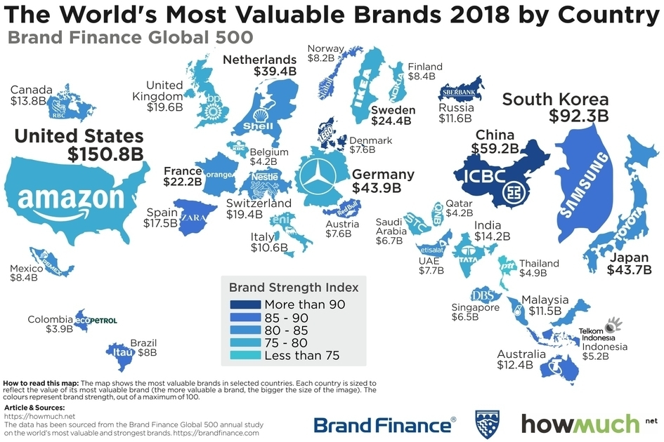
Програми державного інформаційного брендингу країн світу
Брендинг країни природним шляхом не створюється, він є продуктом свідомого й керованого осмислення, продуктом штучно організованої суспільної рефлексії і проектування. Штучність брендингу передбачає керування його створенням і просуванням, наявність замовника, наявність кваліфікованої групи розробників, наявність інформаційних і фінансових ресурсів, чітко сформульоване технічне завдання, програму створення і просування бренда, моніторинг його ефективності, визначення механізму його підтримки та розвитку. Досвід провідних країн світу показує, що їх цілісні і потужні бренди сьогодні мають не стільки рівновагомі складові свого іміджу, як пропонує С. Анхольт, скільки окремі пріоритетні позиції своєї презентації.

Slide 21
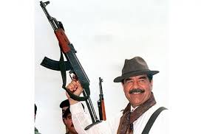
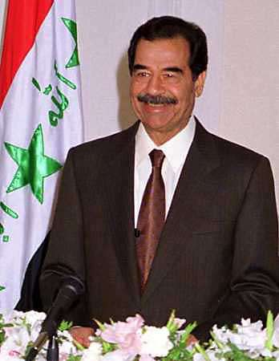
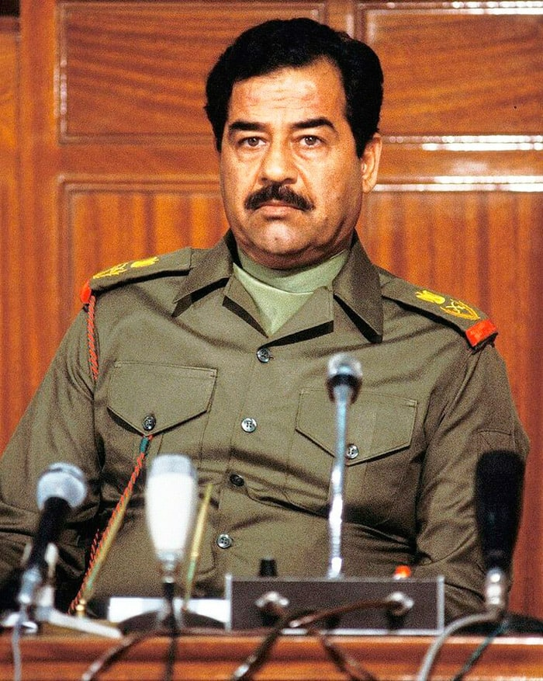
1. Бренд країни - це імідж її першої персони. Прикладом тому може стати Ірак і Саддам Хусейн, який принципово змінив ставлення світу до Іраку як до країни екстремального військового тоталітаризму. Країни «золотого мільярда» стали сприймати Ірак як форпост нового агресивного порядку в арабському світі саме після приходу до влади лідера екстремістської партії Баас. Маловідома держава в пустелі, яка у 1960 - х рр. сприймалася світом як та, що успадкувала територію Персії, перетворилась у середині 1990 - х на гігантську войовничу машину з великими запасами нафти і лідером, який прагнув зруйнувати однополярну модель міжнародних відносин і політику панамериканізму. Саддам Хусейн свідомо проводив політику презентації країни через свою персону. Із часом Ірак, Саддам Хусейн і теорористична загроза світу стали категоріями одного порядку. Він був щоденною головною подією в ЗМІ, а якщо подій не було, він сам створював їх. Загальновідомі чотириденні війни, фінансова підтримка терористичних організацій світу, відсутність діалогу із США і провідними країнами Західної Європи - основні складові іміджу Саддама Хусейна та Іраку кінця ХХ - поч. ХХІ ст.

Slide 22
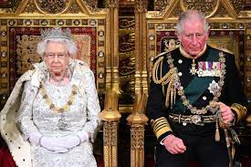
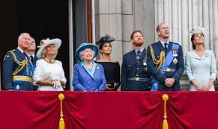
Велика Британія - країна найстаріших королівських традицій. Монархія тут є не стільки формою правління, скільки способом життя й елементом національної ментальності. Королева є головним символом країни. Жодна визначна подія в країні не відбувається поза присутністю королеви. Її Величність супроводить британців усе життя. Вони лікуються в королівських госпіталях, судяться в королівських судах, користуються королівською поштою, дивляться постановки в королівських театрах, пересуваються по країні залізницею Її Величності. Весь європейський світ із захватом стежить за подіями у Віндзорському державному сімействі. Кожен англієць відчуває гордість і повагу до королівського дому, бо саме він є брендовою рисою його країни, взірцем традиційності і стабільності, спадкоємності поколінь.
Щодо формування бренда «Україна» в означеному контексті, та слід зауважити про неможливість позиціонування країни через її лідера. За умов такої нагоди, зовнішня політика України повинна розглядатись у світі через надійність президента. А для впливу на власних мешканців (внутрішня політика) до іміджу «Перша персона країни» мають додаватися високі показники довіри до таких державних інститутів, як армія, поліція, СБУ, податкова інспекція, інші міністерства та відомства.

Slide 23
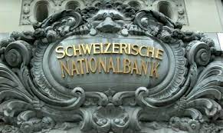
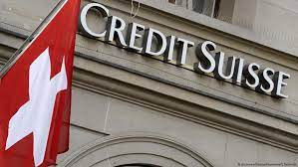
2. Бренд країни - це взірець надійності (її інвестиційного клімату, рольового статусу в міжнародному партнерстві, політично стабільна держава). Швейцарія позиціонує себе як найстабільніша країна світу. Вона розташована на важливому перехресті міжнародних торгівельних шляхів, є центром міжнародного бізнесу. Бренд Швейцарії - це надійність фінансової та банківської системи, політична і соціальна стабільність, найконкурентніша у світі економіка (за показниками The Global Competitiveness Report (2008-2009). Згідно зі Всесвітнім щорічником з питань конкурентоспроможності за 2008 р., Швейцарія є лідером серед країн світу з питань безпеки, рівня добробуту населення (він на 10% вищий за рівень інших країн Західної Європи), надійності соціальних зв'язків і політичної стабільності. Швейцарія сьогодні є привабливою для розміщення головних офісів міжнародних (у Женеві працює європейське відділення ООН, у Берні розмістився офіс Всесвітнього поштового союзу) та неурядових організацій (їх у Швейцарії понад 200). У Швейцарії розташовано центральні офіси міжнародних спортивних організацій: у Лозанні з 1915 р. працює Міжнародний олімпійський комітет, Всесвітня футбольна організація FIFA, Всесвітня хокейна організація в Цюриху, Європейська футбольна асоціація UEFA у Ніоні. Однією з усталених асоціацій швейцарської надійності є банки. Швейцарське банківське співтовариство сьогодні є одним із визначальних світових банківських концернів (13% світового офшорного приватного капіталу).
Україна не має рації презентувати свою надійність і стабільність у будь-якій сфері через той факт, що вже 33-й рік перебував у стані системної трансформації.

Slide 24
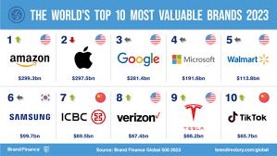
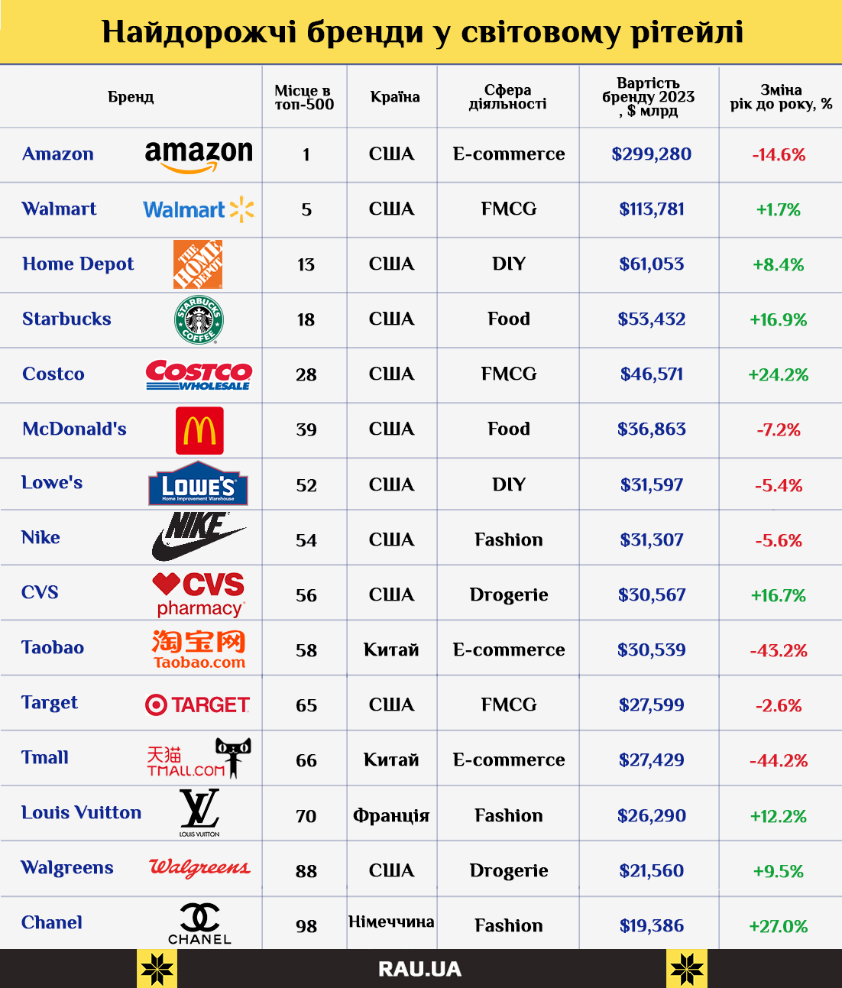
3. Країна - це бренд її національного виробництва (економічних товарів і послуг, високої моди, світового інтелектуального потенціалу, дослідницьких проектів). Так позиціонує себе Бразилія - провідний експортер елітних сортів кави у світі. Починаючи з XIX ст., прибутки від експорту кавових зерен становлять 75% ВВП Бразилії. Сьогодні 35% світового ринку кави належить бразильським виробникам. Влучний бренд - підстава для того, щоб такі найприбутковий світові корпорації, як Nestle, Kraft Foods, Tchibo, віддали перевагу бразильським сортам кави для вироблення власної продукції. Із травня 2008 р. Бразилія посідає 14 - те місце серед інвестиційно стабільних країн у світі, що стало результатом ефективного національного брендингу. Франція та Італія є яскравим прикладом країн - брендів національних виробників високої моди. За результатами опитування «Рейтинг національних брендів» (Anholt Nation Brands Index - NBI), що проводиться в межах дослідження GMI Poll компанії GMI (Global Market Insite, Inc.), Італія посідає 4-те, а Франція - 8-ме місце в рейтингу вартості країн як брендів. Франція і Італія позиціонують себе як країни високої моди, розкішних парфумів, люксових торгівельних марок із найдавнішими традиціями якості.

Slide 25
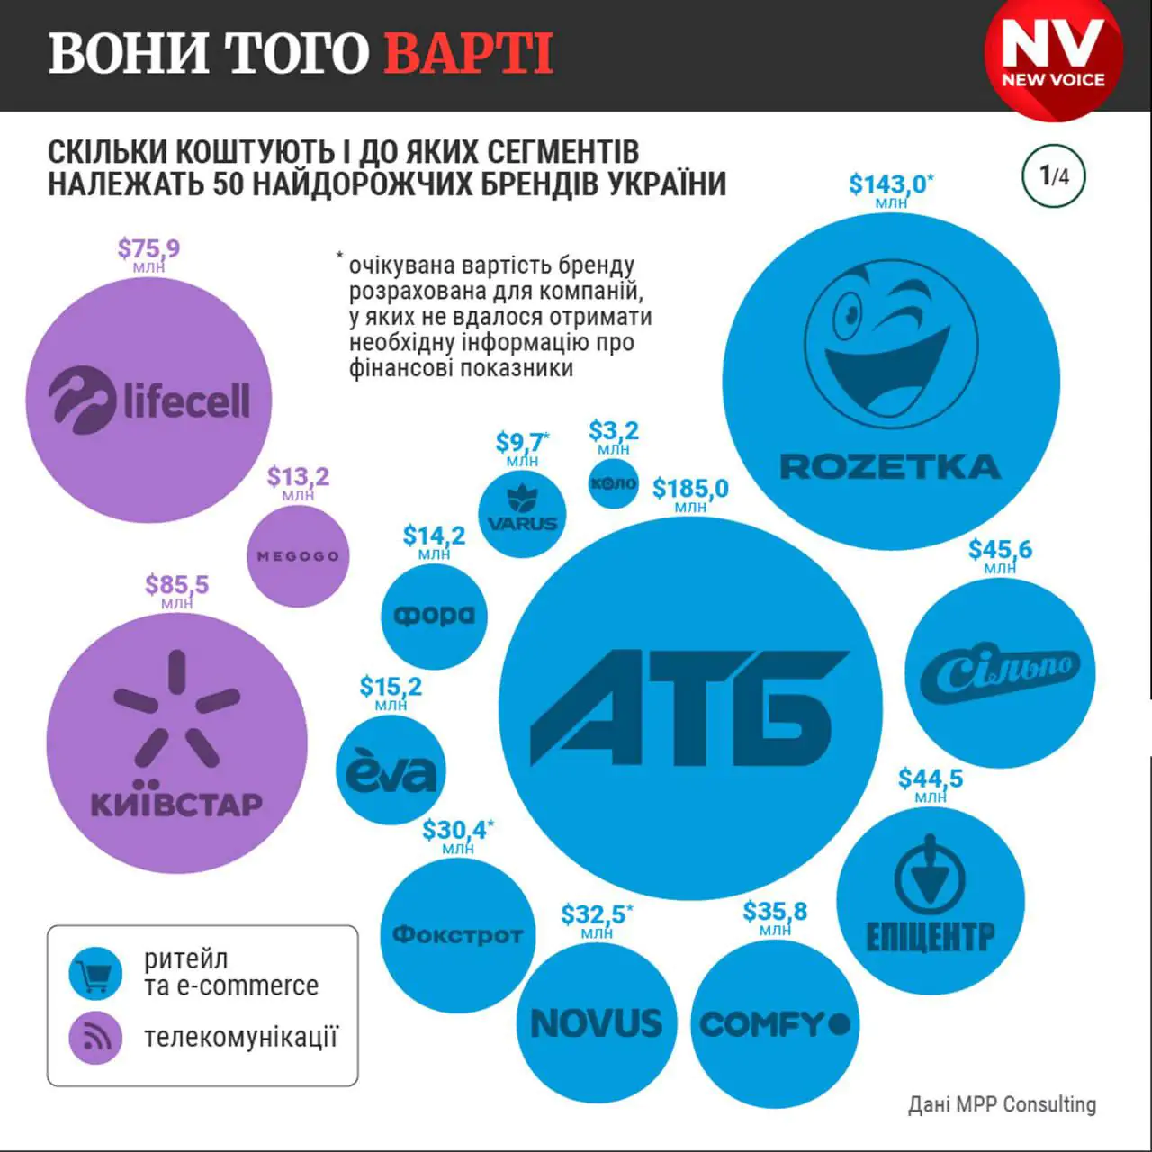
За даними дослідження Nielsen, 60% глобальних споживачів вважають, що дизайнерські бренди є показниками високого соціального статусу власника. З цього є очевидним, що у світі Італію і Францію сприймають саме як виробників високоякісних дизайнерських речей у сфері високої моди, і це дає країнам значні переваги в Європі і світі. Вони не тільки є осередками такого символічного капіталу, який здорожчує бренд країни настільки, що він перевищує її ВВП (за даними Global Market Insite, Inc).
Для України є теоретично можливим, додатково з основним брендом, позиціонування себе з позицій національного виробника. Конкурентоспроможними галузями виробництва є сільське господарство та ВПК (виробництво літаків АН «Руслан» і танків). Для розвитку їх потенціалу потрібні величезні інвестиції, яких держава не має можливості надати за сучасних умов.

Slide 26
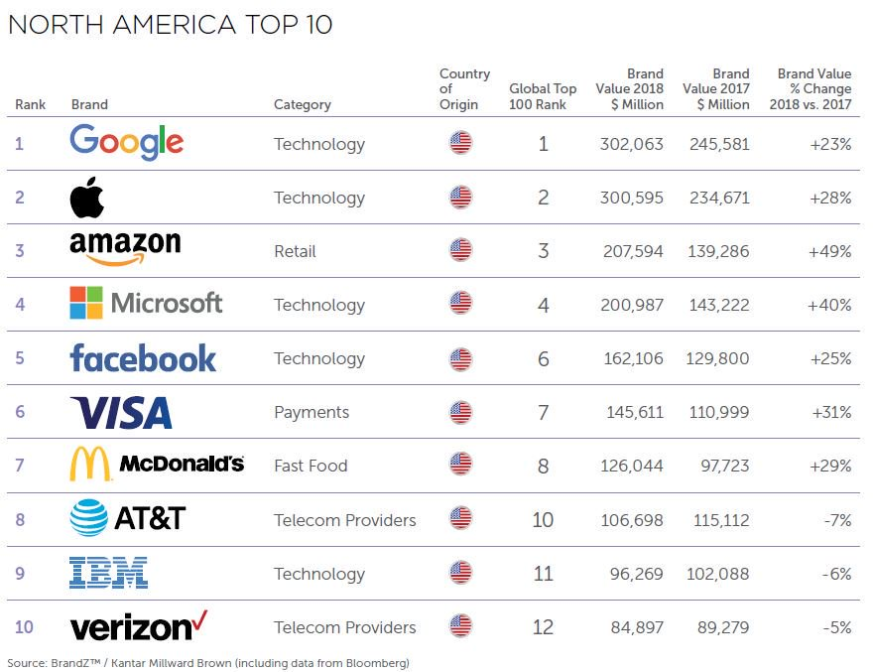
4. Бренд країни - це перспективність її наукових технологій і ВПК. Позиціонувати себе флагманами передових наукових розробок і технологій прагнуть багато країн. США та Японія позиціонують себе саме так. Слід зауважити, що програма національного брендингу США є малоефективною на початку ХХІ ст. Доказом тому виступає асоціативний ряд, через який США сприймається у масовій свідомості. Це Голлівуд, Лас_Вегас, ковбої, біг - мак. США як бренд успіху, перспективних і високотехнологічних проектів, як еталон науково - технічного прогресу працює у зацікавлених колах, де Штати асоціюються із Силіконовою Долиною, Пентагоном і НАСА. Корпорація RAND опублікувала масштабне дослідження «Глобальна технологічна революція 2020» (Global Technology Revolution 2020), за висновками якого найбільшим потенціалом у створенні нових матеріалів і технологій, а також їх застосуванні на практиці володіють США (5.03 бала) які набагато випереджають своїх суперників. На другому місці - Японія (3,08 бала), і лише на третьому місці - Німеччина (2,12). Країною найбільших фінансових вливань у сферу науки є США - 37% загальної кількості загальносвітових витрат.

Slide 27
Інтернет_видання Brandchannel.com провело чергове дослідження, згідно з яким високотехнологічні бренди Google, Apple і YouTube визнані найвпливовішими торговими брендами світу. Вони відомі в усьому світі, як і країна, що створила їх. США також відомі своїми агресивними військовими технологіями. У 2007 р. на розробку орбітальної ударної системи комісія Конгресу США виділила рекордну суму 100 млн дол. Система буде спроможна досягати цілей у будь - якій точці світу. Початок 2009 р. характеризується амбіціозною концепцією Пентагону «Бойові системи майбутнього». Поряд із США Японія презентує себе країною нанотехнологій і успішно бореться за перші місця в рейтингах найвпливовіших країн світу. Весь світ визнає високу якість японських авто, електронного обладнання та систем зв'язку. Швидкими темпами розвивається невиробничий сектор, особливо науково - дослідницька діяльність. Політика підтримки науки і техніки займає в Японії найважливіше місце. Витрати на неї становлять 3% ВНП, що є найбільшим показником серед розвинутих країн світу.
Для розбудови бренда України показники наукового прогресу і новітніх розробок у сфері військових технологій не можуть бути вагомими. За рейтингом наукової продуктивності Україна перебуває на 40 - му місці серед 233 країн світу. Саме такими є результати дослідження, проведеного суспільною організацією «Український науковий клуб»: науково_дослідницькі організації не фінансуються, рівень науковості суспільних інститутів замалий, наукові інновації не знаходять свого втілення в реальній економіці і не приносять прибутків.

Slide 28
5. Бренд - країна туризму. Австрія, Туреччина, Єгипет, Таїланд активно позиціонують себе туристичними брендами з історично - культурною спадщиною, екзотичною природою і високим сервісом, зокрема на пострадянському просторі. Щодо світових рейтингів туристичної привабливості країн, то останні три із вказаних посідають далеко не перші рейтингові місця. За даними Всесвітньої туристичної організації (UNWTO), Всесвітньої організації громадянської авіації (ICAO) та ЮНЕСКО, Таїланд зайняв 43 - тє місце за власною туристичною привабливістю, а Єгипет - 58-ме. Однак серед російських туристів найулюбленішою країною відпочинку є Туреччина, а рекордсменом 2006 р. став Таїланд. Це свідчить про різне усвідомлення бренда цих країн серед європейської та пострадянської масової аудиторії. Втім, Єгипет, Таїланд і Туреччина - досить відомі туристичні бренди, які активно позиціонують себе країнами комфортного туризму, що поєднує в собі комфорт, сервіс, історичну спадщину, культурну екзотичність і доступність.
Україна може розбудувати свій бренд з погляду туристичної привабливості і намагається це робити. Але нерозвиненість інфраструктури і сервісу є серйозною перешкодою в досягненні цієї мети.

Slide 29
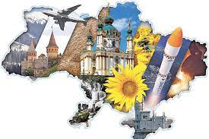
4. Формування іміджу країну у світовій громадській думці
У сучасних умовах, створення та зміна міжнародного іміджу держави є сильно залежним від зовнішніх факторів, що впливають на внутрішню політику країн. Сучасні тенденції, що підсилюють вплив міжнародного середовища та міжнародних стандартів, мають значний вплив на цей процес. При формуванні іміджу країни беруть до уваги різні зовнішні чинники, що безпосередньо або опосередковано впливають на нього, такі як світові стандарти та уявлення, діяльність дипломатичних представництв та зовнішньополітичних організацій за межами країни, громадяни що проживають за кордоном, міжнародні правозахисні організації та екологічні рухи, туризм, а також політичні технології.

Slide 30
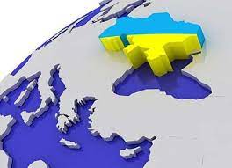
У сучасному світі надзвичайно важливо використовувати засоби масової інформації для створення позитивного іміджу країни. Засоби масової інформації мають великий вплив на формування думок та уявлень у суспільстві. Імідж країни, який представляється у засобах масової інформації, формується за допомогою різних факторів, включаючи політичні, економічні, соціальні та культурні події та досягнення країни. Цей імідж може суттєво вплинути на сприйняття країни та її громадян за кордоном, а також на відносини з іншими країнами. Підтримка позитивного іміджу країни у засобах масової інформації може сприяти привертанню інвестицій, розвитку туризму та підвищенню престижу країни на міжнародній арені. Однак, негативний імідж може серйозно пошкодити репутацію країни та мати негативні наслідки для її економіки та політики

Slide 31
Імідж України в світі: що може зробити Верховна Рада?

Slide 32
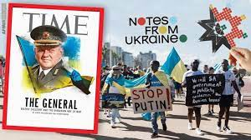
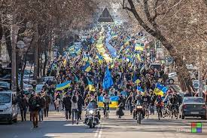
Тому важливо, щоб країни слідкували за своїм іміджем у ЗМІ, підтримували позитивний імідж та реагували на негативні повідомлення вчасно. Для цього можна використовувати різні засоби, такі як PR-компанії, дипломатія та інші способи взаємодії зі ЗМІ. Політичні практики формування інформаційного простору показують, що боротьба за глобальний вплив на міжнародній арені зараз відбувається не лише між державами або міждержавними організаціями (шляхом просування та захисту національних інтересів), але також між недержавними суб'єктами, такими як наукові центри, курортні зони, релігійні та духовні центри, творчі колективи. В сучасних умовах велика увага приділяється можливостям впливу на формування та зміну образу певних країн у зовнішній політиці держав, які прагнуть зайняти провідні позиції на світовій арені або зберегти своє впливове становище. Інформаційне середовище провідних країн світу постійно змінюється, і їх обережна інформаційна стратегія може впливати на інші країни, включаючи Україну, як на локальному, так і на глобальному рівні. Вплив світових держав на формування інформаційного дискурсу інших країн є одним із найпоширеніших методів ведення "гібридних воєн" і ефективним засобом тиску на геополітичних суперників, сусідні країни або стратегічних партнерів

Slide 33
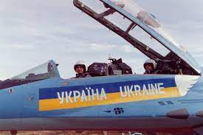
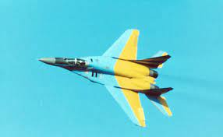
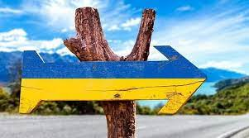
Для досягнення цих цілей використовуються політичні технології тиску, включаючи діяльність як державних, так і недержавних інститутів, а також створення, поширення та просування відповідного дискурсу щодо країн, подій та окремих осіб у глобальному інформаційному просторі з метою підриву або зміни їх іміджу. Умови становлення нового світопорядку та розмаїття національних ідентичностей і державних кордонів призводять до зміни сутності світових політичних процесів. Завдяки прогресу інформаційних технологій і зменшенню проникності кордонів, вплив на процеси прийняття рішень та формування інформаційного простору зміщується з державних структур на недержавних акторів. Інформаційний простір не має чітких меж, а умови системної кризи суспільства контролюються комунікаторами, які першими отримують та інтерпретують інформацію для прийняття та реалізації політичних рішень. Ці рішення не обмежуються політичною системою або державною владою.

Slide 34
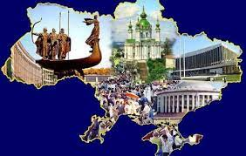
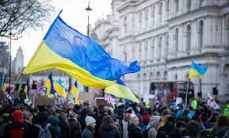
Збільшується роль глобальних міст та "глобальних громадян" в міжнародних відносинах. Інформаційне середовище як система вже не обмежується тільки державними межами. Упродовж останніх півстоліття, з прогресом технологій, інформаційних конфліктів та поширення мережі Інтернет по всіх континентах, спостерігаються певні тенденції, які впливають як на розвиток України, так і на світовий рівень. Ці тенденції посилюються і набирають обертів. Серед них можна виділити наступні:
● Ескалація глобальних викликів, які можуть бути вирішені лише через співпрацю всіх акторів міждержавних і міжнародних відносин, підкреслює необхідність колективних дій для подолання цих викликів. Іншими словами, такі нагальні проблеми: боротьба з бідністю та нерівністю, виклики міжнародній безпеці та зміна клімату, можуть бути вирішені лише спільними зусиллями та співпрацею.
● У постінформаційному суспільстві зі зростаючим міжкультурним обміном важливо знайти баланс між збереженням культурної ідентичності та прийняттям нових тенденцій. Молоде покоління потребує нового світогляду, який би враховував ці динамічні процеси. Важливо, з одного боку, зберігати і поважати власну культуру, а з іншого - бути відкритим до інших культур і бути готовим до співпраці та взаєморозуміння.
● Демократизація та лібералізація суспільства розширює можливості для кожного. Це означає більшу свободу вибору, більшу мобільність і більше можливостей для розвитку кожної людини. Кожна людина має право на свободу слова і вираження поглядів та рівні можливості в усіх сферах життя.

Slide 35
Найвпливовіші держави світу, використовуючи сучасні стратегії розвитку (політичні, економічні, соціальні), поєднують їх з механізмами впливу на глобальні процеси, включаючи передачу інформації. Такий вплив стає особливо небезпечним в епоху глобалізації, коли місцеві та національні процеси поступово втрачають своє значення на користь глобальної економіки, централізованої світової політики, поширення масової культури та нав'язування цінностей певної держави як універсальних цивілізаційних догм.

Slide 36
У своїх працях американський геополітик С. Гантінгтон відзначає настання нової епохи в міжнародних відносинах, де система стає багатополюсною і поліцивілізаційною. Хоча національні держави залишаються ключовими акторами на світовій арені, глобальна політика стає справою цивілізацій. С. Гантінгтон зазначає, що відбувається зсув у балансі впливу між цивілізаціями, що проявляється у зменшенні глобального впливу Західної цивілізації. З метою збереження або зміцнення свого впливу, ключові гравці використовують інформацію, маніпулюють фактами або приховують насилля.
С. Гантінгтон стверджує, що у світі після "холодної війни" найсуттєвіші розбіжності між людьми тепер виявляються культурними, а не логічними, політичними або економічними. В новому світовому порядку самі межі між цивілізаціями стають кордонами конфліктів у світовій політиці. Основними факторами, які розмивають ці межі, є інформаційні ресурси та глобальний інформаційний простір, якими володіють провідні актори міжнародних відносин. Для України така ситуація є особливо небезпечною через її постійне знаходження на межі геополітичного протистояння. Цей конфлікт між західним і східним світом, який С. Гантінгтон описує у своїй книзі "Зіткнення цивілізацій", простягається через політичну і культурну територію української держави.

Slide 37
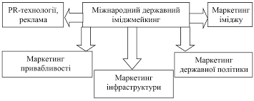
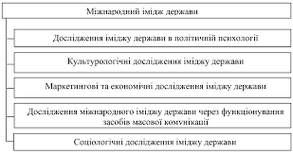
Згідно з теорією комунікації, політичні режими є комунікаційними структурами, "інформаційних інвесторів" - держави, які впливають на формування сучасних інформаційних просторів, що розмивають національну ідентичність за межами своїх кордонів. Важливо зазначити, що інформаційний простір всередині держави не обов'язково збігається з її кордонами, він може бути меншим (наприклад, Україна) або більшим (наприклад, США чи Китай). В основу теорії покладено ідею про те, що геополітичні чинники безпосередньо впливають на формування іміджу держави в інформаційному просторі інших держав та її зовнішню політику впізнаваності. Геополітичні фактори визначаються географічними, політичними та економічними чинниками, які впливають на відносини між державами. Геополітика може впливати на імідж держави, оскільки визначає її статус і роль у світовій політиці. Наприклад, якщо держава розташована у стратегічно важливому регіоні, це може сприяти її впливу у світовій політиці. Також, якщо країна має значні природні ресурси, це може сприяти економічному розвитку країни та створенню сприятливого іміджу у світі. З іншого боку, якщо країна знаходиться в зоні конфлікту, це може мати негативний вплив на імідж та сприйняття країни в інших країнах

Slide 38
У політиці створення та сприйняття іміджу країни у міжнародному інформаційному просторі залежить від рівня технологій та доступу до засобів масової комунікації. Сучасні соціальні мережі значно прискорюють і збільшують ефективність інформаційного впливу в порівнянні з минулим. Геополітичні чинники мають великий вплив на політику створення та сприйняття іміджу країни в міжнародному інформаційному просторі. Нажаль, в Україні держава не контролює інформаційний простір, що робить його ареною боротьби за вплив. Ця боротьба ставить під загрозу національні інтереси та територіальну цілісність країни.
Основні тенденції світового розвитку включають глобалізаційні процеси, які знищують межі між країнами і спричиняють зростання розриву між державами і територіями або підтримують захист національної ідентичності. У сучасному світовому порядку необхідно враховувати нові технологічні виклики, зокрема використання інформації як зброї. Більше не взаємодіють між собою держави та міжнародні урядові організації, а ключовими акторами стають глобальні міста, медіа та їх власники, а також недержавні утворення. Конструкція міжнародних відносин, що склалася після закінчення "холодної війни", здається все більше відображенням симуляції багатополярного світу. Ці тенденції мають значний вплив на Україну. В Україні цей вплив збільшується через геополітичне положення країни та внутрішню системну кризу. Глобальні зміни можуть змінювати сприйняття країни як у позитивному, так і в негативному аспекті, особливо якщо вона нестабільна. Радикальні зміни в соціальному оточенні та прискорений ритм життя, а також постійний потік інформації, ставлять перед органами влади необхідність реформування сфери інформаційної політики України. Це тривалий процес, який супроводжується як позитивними досягненнями, так і певними проблемами

